Slide 1




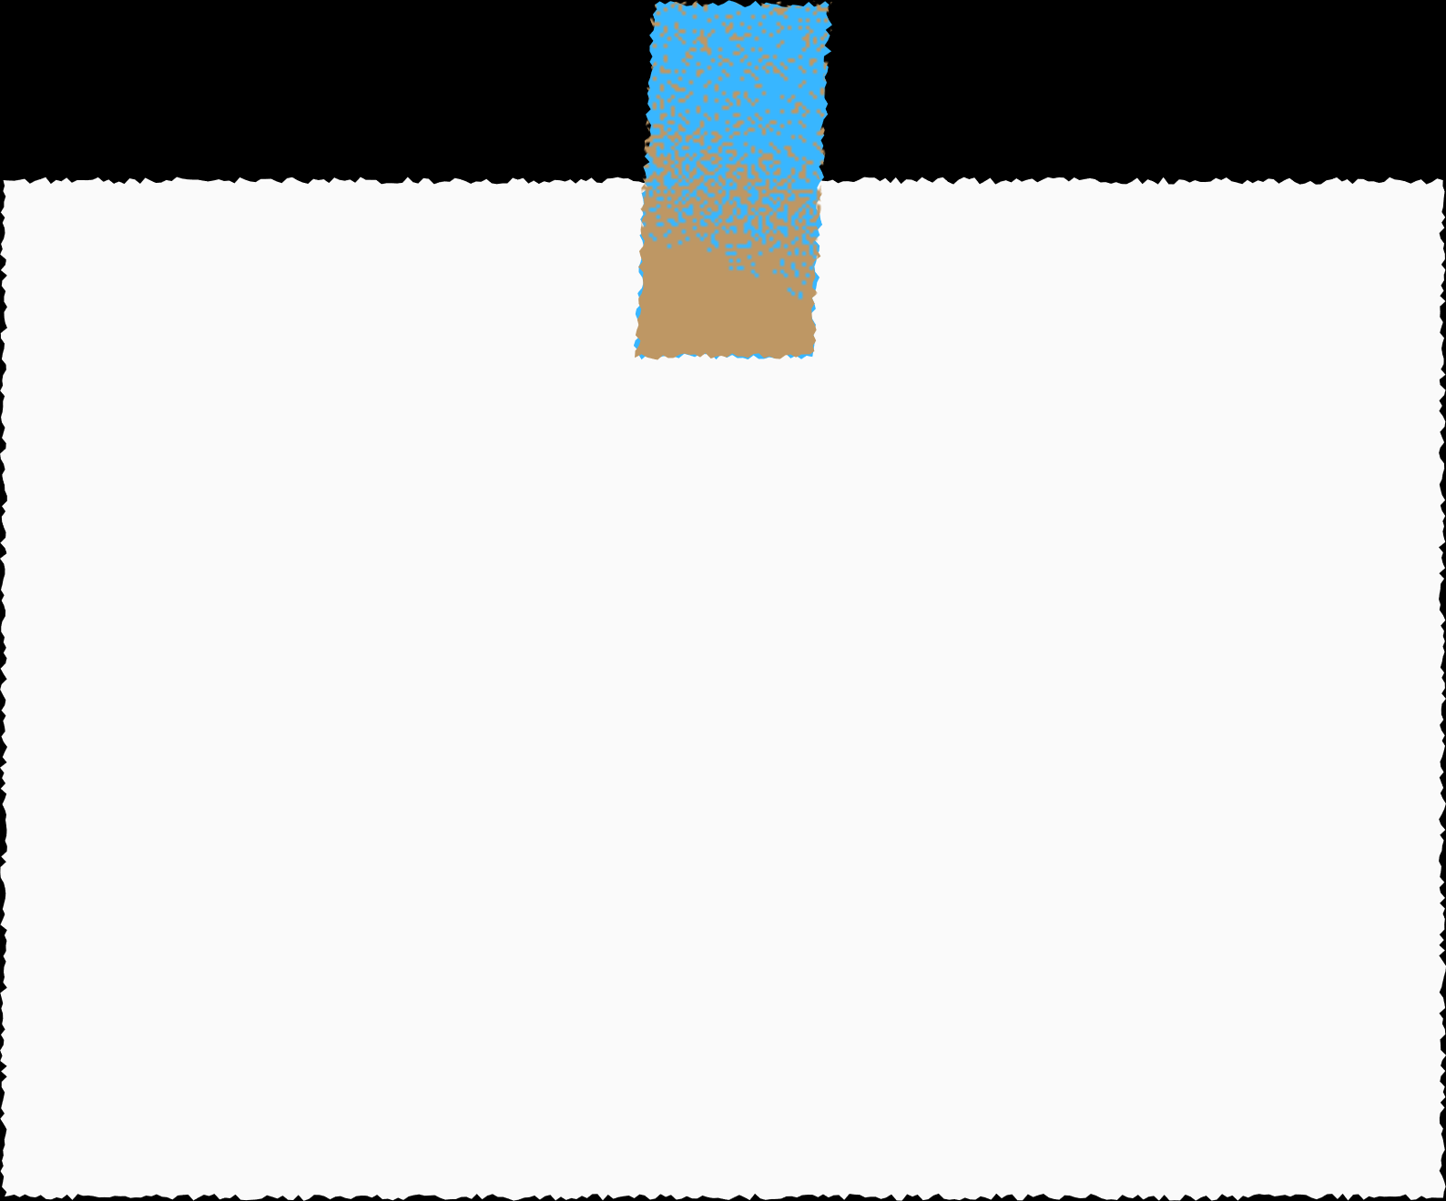

Πρόγραμμα Μεταπτυχιακών Σπουδών:
«Επιστήμες της Αγωγής - Εξ Αποστάσεως Εκπαίδευση με την χρήση των ΤΠΕ (e-Learning)»
Σχεδιασμός, υλοποίηση και αποτίμηση εκπαιδευτικού υλικού σχεδιασμένου με τις αρχές της εξ αποστάσεως εκπαίδευσης για μαθητές Δ΄ δημοτικού για την καλλιέργεια της φιλαναγνωσίας με τη χρήση του παιχνιδιού (δημιουργικού, θεατρικού, επιτραπέζιου) ως παιδαγωγικού εργαλείου.
  Άννα Κοντολέων
Επιτροπή Κρίσης ΔΕ
Παναγιώτης
Αναστασιάδης
Κωνσταντίνος
Κωτσίδης
Ευάγγελος
Κελεσίδης
Ρέθυμνο, 2024

Slide 2

Ευχαριστίες
Ολοκληρώνοντας αυτό το μεταπτυχιακό πρόγραμμα, θα ήθελα να ευχαριστήσω τους καθηγητές μου για τη νέα γνώση στην οποία με καθοδήγησαν και έχει ήδη ανοίξει νέους δρόμους στη σκέψη και στην εργασία μου:
Tον κ. Αναστασιάδη, τον κ. Μουζάκη και τον κ. Καρβούνη για τους νέους κόσμους που μου φανέρωσαν.
Τον κ. Κωτσίδη και τον κ. Συννεφάκη για την υποστήριξή τους σε κάθε στάδιο της τιτάνιας αυτής προσπάθειας και μακριάς διαδρομής.
Την Κατερίνα Σαλούστρου που με μύησε στις πολλαπλές δυνατότητες της κινούμενης εικόνας, τη Μαρία Πρεντάκη που ήταν ένα σταθερό στήριγμα.
Ευχαριστώ ακόμη από καρδιάς:
Την ομάδα «Χανιά-Ρέθυμνο ένα τσιγάρο δρόμος»: Κώστα Γιαννενάκη, Μαρία Κανελλοπούλου, Άλκη Μπακαρό που με στήριξαν τόσο τη δεύτερη χρονιά που ήταν ένα ατέρμονο ταξίδι.
Την Αθηνά Βιδιαδάκη με την οποία διανύσαμε παράλληλα τα τελευταία βήματα δίνοντας κουράγιο η μία στην άλλη.
Την Astrid Blumlein που ήταν το λιμάνι μου στα Χανιά.
Τέλος, αφιερώνω αυτή την εργασία στο γιο μου, Μάνο, που κάνει μήνες τώρα υπομονή, για να παίξουμε ένα επιτραπέζιο παιχνίδι επιτέλους μαζί.

Slide 3




  Σκοπός
Σκοπός της παρούσας έρευνας είναι ο σχεδιασμός, η υλοποίηση και η αποτίμηση εκπαιδευτικού υλικού για την καλλιέργεια της φιλαναγνωσίας σε μαθητές της Δ δημοτικού με τη χρήση του παιχνιδιού (δημιουργικού, θεατρικού, επιτραπέζιου) ως παιδαγωγικού εργαλείου.

Slide 4





2. Συνεισφορά της διπλωματικής
01
02
04
03
Aνάδειξη σχέσης εκπαιδευτικών με το βιβλίο
Aνάδειξη σχέσης εκπαιδευτικών με το παιχνίδι ως παιδαγωγικό εργαλείο
Ανίχνευση προϋπάρχουσας γνώσης και δεξιότητας στο σχεδιασμό παιχνιδιών
Δημιουργία ψηφιακού εκπαιδευτικού υλικού με δραστηριότητες που λαμβάνουν χώρα στον πραγματικό κόσμο

Slide 5


Ερευνητικά ερωτήματα Ι
  Ερευνητικό ερώτημα 1
  Ερευνητικό Ερώτημα 2
Ακολουθεί ο σχεδιασμός του εκπαιδευτικού υλικού τις αρχές και τη μεθοδολογία της εξ αποστάσεως εκπαίδευσης;
Ακολουθεί ο σχεδιασμός του εκπαιδευτικού υλικού τις αρχές της πολυμεσικής μάθησης του Mayer;

Slide 6
Ερευνητικά ερωτήματα ΙΙ
  Ερευνητικό ερώτημα 3
  Ερευνητικό ερώτημα 4
  Ερευνητικό Ερώτημα 5
Μπορεί το παιχνίδι σύμφωνα με τη γνώμη των εκπαιδευτικών να αποτελέσει ένα χρήσιμο παιδαγωγικό εργαλείο για την καλλιέργεια της φιλαναγνωσίας;
Είναι το ψηφιακό εκπαιδευτικό υλικό σύμφωνα με τη γνώμη των εκπαιδευτικών εύχρηστο και εύκολα αξιοποιήσιμο εντός τάξης;
Ποιες είναι οι στάσεις και οι απόψεις των εκπαιδευτικών για το μάθημα της φιλαναγνωσίας;

Slide 7

Δομή εργασίας
01
02
03
Θεωρητικό Πλαίσιο
Αποτελέσματα
Μεθοδολογία εφαρμογής & αξιολόγησης
  1. Το θεωρητικό πλαίσιο της Εξ Αποστάσεως Εκπαίδευσης
2. ΤΠΕ και ΕξΑΕ στην σχολική εκπαίδευση
3. Φιλαναγνωσία
4. Παιχνίδι
5. Θεατρικό Παιχνίδι
6. Επιτραπέζιο παιχνίδι
7. Βιβλιογραφική επισκόπηση
  1. Αποτελέσματα
2. Συμπεράσματα
3. Σύνοψη
  1. Δημιουργία ψηφιακού εκπαιδευτικού υλικού
2. Εφαρμογή έρευνας

Slide 8


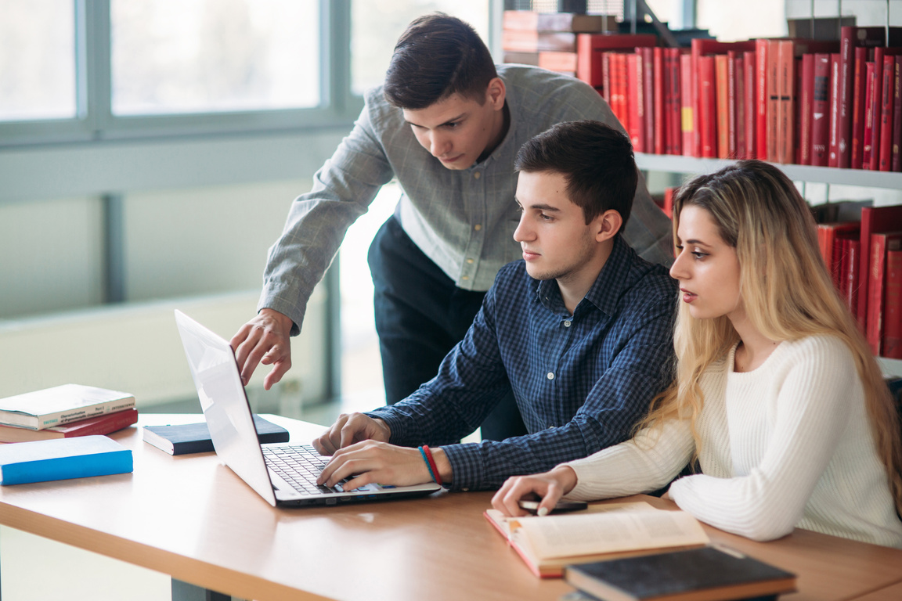


Θεωρητικό πλαίσιο Ι
Ανοιχτή & Εξ Αποστάσεως Εκπαίδευση
Σχολική ΕξΑΕ
Σχεδιασμός εκπαιδευτικού υλικού με τις αρχές της ΕξΑΕ
  Αυτοδύναμη, συμπληρωματική, μεικτή
  Σύγχρονη, ασύγχρονη
  Χρήση τεχνολογικών μέσων
  Επικοινωνία & αλληλεπίδραση εκπαιδευτή με εκπαιδευόμενο, εκπαιδευόμενου με εκπαιδευτικό υλικό
  Συνεργατική οικοδόμηση της γνώσης, ενθάρρυνση της δημιουργικότητας, καλλιέργεια κριτικής σκέψης
Aνασκόπηση ιστορίας της ΕξΑΕ
Βασικοί θεωρητικοί της ΕξΑΕ
Wedemeyer
Moore
Börje Holmberg
Peters
Keegan
Simonson
Paulsen
7 Βασικές αρχές σχεδιασμού και ανάπτυξης Ε.Υ. με τη μέθοδο της ΕξΑΕ των Σπανάκα-Λιοναράκη
Εκπαιδευτικό υλικό ΕξΑΕ με βάση την ταξινομία West-Λιοναράκη
Αρχές Πολυμεσικής Μάθησης του Mayer

Slide 9

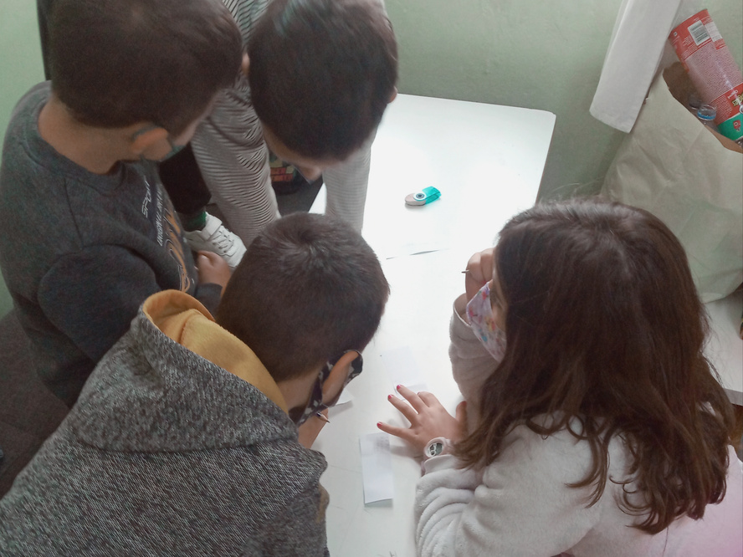
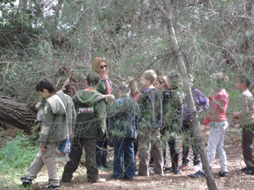
Θεωρητικό πλαίσιο ΙΙ
Φιλαναγνωσία
Παιχνίδι
Θεατρικό παιχνίδι
Aimer lire: κοινωνικός εγγραμματισμός
Αναγνωστική εμψύχωση & αναγνωστική απόλαυση
Παιγνιώδεις αλληλεπιδραστικές δραστηριότητες
Δομή ολοκληρωμένου προγράμματος φιλαναγνωσίας
ΤΠΕ & φιλαναγνωσία
Προϊόν συλλογικής έκφρασης
Μορφή κοινωνικής αντίδρασης
Παιχνίδι και μάθηση
Claparède-> «Το παιχνίδι δουλειά του παιδιού»
Piaget-> οικοδόμηση γνώσης μέσω ανακάλυψης
Vygotsky-> κοινωνική δραστηριοποίηση, συναισθηματική εκτόνωση
Παιχνίδια ρόλων, αυτοσχεδιασμοί, θεατρικά παιχνίδια, δραματοποιήσεις
Καλλιέργεια: εκφραστικών μέσων,
σώματος, λεξιλογίου, δημιουργικότητας, φαντασίας
Χαρακτηριστικά και είδη ασκήσεων

Slide 10
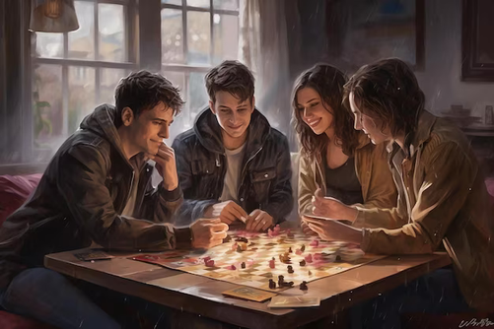
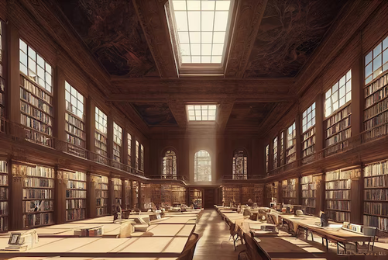
Θεωρητικό πλαίσιο ΙΙΙ
Επιτραπέζιο Παιχνίδι
Βιβλιογραφική επισκόπηση
Ελεύθερη αυθόρμητη δραστηριότητα
Πηγή ευχαρίστησης μέσω της εμπειρίας του παιχνιδιού
Καλλιέργεια: κοινωνικών δεξιοτήτων, ενεργητικής ακρόασης, ενσυναίσθησης, ευγενούς άμιλλας, σεβασμού, αυτονομίας
Μάθηση σε δυαδικό σχήμα
6 έρευνες:
4 ελληνόφωνες
2 ξενόγλωσσες
Παιγνιώδεις δραστηριότητες φιλαναγνωσίας
Διερεύνηση βελτίωσης αναγνωστικής ικανότητας μέσω ανάγνωσης βιβλίων
Χρήση παιχνιδιού ως παιδαγωγικού εργαλείου

Slide 11


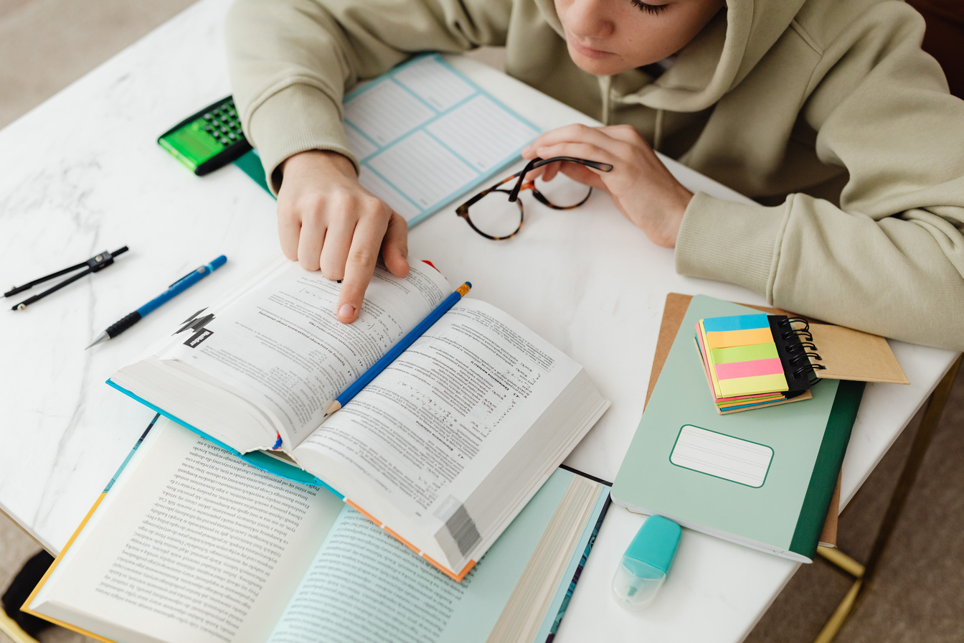

Εκπαιδευτικό Υλικό
Σκοπός
Δημιουργία Ε.Υ. συμπληρωματικής ΕξΑΕ για την καλλιέργεια της φιλαναγνωσίας με τη χρήση ως παιδαγωγικού εργαλείου του παιχνιδιού (δημιουργικού, θεατρικού, επιτραπέζιου)

Slide 12


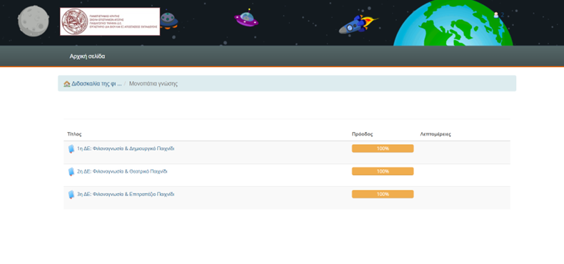


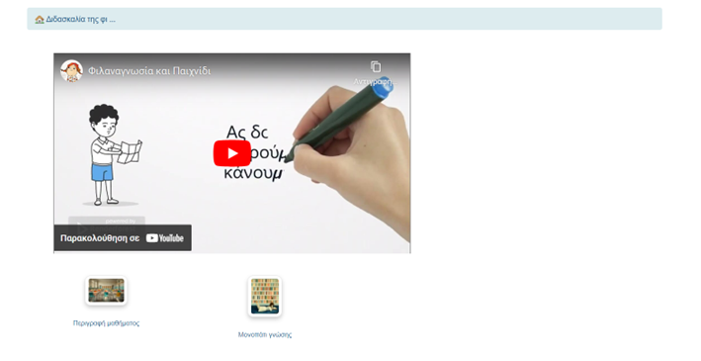
Διδακτικές Ενότητες
Παίζοντας με τα βιβλία
μια διαφορετική προσέγγιση για τη φιλαναγνωσία
ΔΕ 1
Λογοτεχνία & Δημιουργικό Παιχνίδι
ΔΕ 2
Λογοτεχνία & Θεατρικό Παιχνίδι
ΔΕ 3
Λογοτεχνία & Επιτραπέζιο Παιχνίδι
Αρχές Δημιουργίας Ψηφιακού Υλικού
Ταξινομία West-Λιοναράκη
Αρχές Πολυμεσικής μάθησης του Mayer

Slide 13

Ψηφιακά εργαλεία & εφαρμογές
01
Plotagon
Mural
08
02
Clipchamp
Gencraft
09
03
Worditout
Google forms
10
Padlet
Flickr
04
11
12
Bing
05
Crosswordlabs
13
Renderforest
06
Wordwall
Λογισμικό ανοιχτού κώδικα h5p
Πλατφόρμα Chamillo
14
Giphy
07
Sway
Το Εκπαιδευτικό Υλικό

Slide 14

Μεθοδολογία Ι
Αποτίμηση Εκπαιδευτικού υλικού
  Είδος έρευνας
  Συμμετέχοντες
  Ερευνητικό Εργαλείο
3 εκπαιδευτικοί ειδικοί στην ΕξΑΕ
Ποιοτική ανάλυση περιεχομένου
Ερωτηματολόγιο

Slide 15
Μεθοδολογία ΙΙ
Καλλιέργεια της φιλαναγνωσίας μέσω του παιχνιδιού
  Είδος έρευνας
  Συμμετέχοντες
  Ερευνητικό Εργαλείο
7 εκπαιδευτικοί δημοτικών σχολείων
Ποιοτική ανάλυση περιεχομένου
Ερωτηματολόγιο

Slide 16


Αποτελέσματα
1ο Ερευνητικό Ερώτημα
  Επαρκής βιβλιογραφική τεκμηρίωση
  Περισσότερο πλήρης
  Αναφορά σε διαφορετικές πηγές πληροφοριών
  Περισσότερες αναφορές από επιστημονικά περιοδικά ή συνέδρια
  Ύφος φιλικό, γλώσσα κατανοητή, πυκνότητα επαρκής, τμηματική παρουσίαση
  Η 2 Διδακτική ενότητα πολύ πυκνογραμμένη
  Κυριαρχία βίντεο, πολλές εικόνες, χρωματικές αντιθέσεις, άνετη αλληλεπίδραση
  Σε ορισμένες περιπτώσεις ίσως λίγο φορτωμένες.
  Παροχή δραστηριοτήτων αναστοχασμού και αυτοαξιολόγησης
  Περισσότερες δραστηριότητες αναστοχασμού

Slide 17
Αποτελέσματα
2ο Ερευνητικό Ερώτημα
  Ύφος φιλικό, οικείο, ξεκούραστο για τον εκπαιδευόμενο, ύπαρξη φιλικού χαρακτήρα avatar
  Εμφάνιση avatar και άλλων χαρακτήρων
  Τμηματική παρουσίαση γνωστικού αντικειμένου
  Καλύτερη κατάτμηση κειμένου διαφανειών
  Συνδυασμός κειμένου & εικόνας, στοιχεία αφήγησης, διασκεδαστική & διαδραστική ανάγνωση, χρήση β’προσώπου
  Χρήση β’πληθυντικού προσώπου
  Πρωτότυπη θεματολογία, χρήση βίντεο & δραστηριοτήτων, επιστημονική αρτιότητα, σαφήνεια
  Δραστηριότητες επικοινωνίας μεταξύ εκπαιδευομένων και μεταξύ εκπαιδευομένων & εκπαιδευτή, εικονίδια πλοήγησης και όχι μόνο κατάδειξης

Slide 18
Αποτελέσματα
3ο Ερευνητικό Ερώτημα
  Ανάγνωση 1-2 βιβλίων το μήνα
  Ανάγνωση 1-2 βιβλίων το χρόνο
  Ανάγνωση βιβλίων στην τάξη, αναγνωστική απόλαυση, ευχάριστη δραστηριότητα, όχι μόνο ανάγνωση βιβλίων στις διακοπές
  Σπάνια ανάγνωση στην τάξη, σπάνιες αναγνωστικές προτάσεις στους μαθητές, όχι ιδιαίτερη αναγνωστική απόλαυση
  Η γλώσσα λειτουργεί ως εργαλείο έκφρασης συναισθηματικών καταστάσεων, παρατήρηση γλωσσικών εκφράσεων συγγραφέα και ηρώων
  Για να συμβεί η παρατήρηση πρέπει να έχει προχωρήσει η ανάγνωση
  Αντίληψη του ρόλου της φαντασίας μέσα σε ένα βιβλίο
  Μειωμένη αντίληψη των κανόνων δόμησης της φαντασίας

Slide 19
Αποτελέσματα
4ο Ερευνητικό Ερώτημα
  Ελάχιστοι παίζουν και με μικρούς και με μεγάλους
  Οι περισσότεροι παίζουν παιχνίδια μόνο με μαθητές ή με παιδιά και μαθητές
  Καλή σχέση με παιχνίδια λέξεων, ομαδικά, θεατρικά, επιτραπέζια
  Πιο τυπική ή ουδέτερη σχέση με τα επιτραπέζια
  Κατανόηση πλαισίου κανόνων ομαδικού ή θεατρικού παιχνιδιού
  Δυσκολία κατανόησης δομής & κανόνων επιτραπέζιου παιχνιδιού
  Ωφέλεια προγράμματος φιλαναγνωστικών παιγνιωδών δραστηριοτήτων
  Σκεπτικιστική αντιμετώπιση παιχνιδιού, φόβος αφαίρεσης ενδιαφέροντος από βιβλίο ή άλλο διδακτικό αντικείμενο
  Συμμετοχή σε θεατρικό ή ομαδικό παιχνίδι -> θετικά αποτελέσματα στην καλλιέργεια φιλαναγνωσίας
  Ανασφάλεια στο σχεδιασμό παραλλαγών επιτραπέζιων παιχνιδιών βασισμένων στην ιστορία του βιβλίου

Slide 20
Αποτελέσματα
5ο Ερευνητικό Ερώτημα
  Διαδραστικά στοιχεία
  πρωτοτυπία περιεχομένου
  χρήση οπτικοακουστικών μέσων
  ποικιλία επιλογών
  διαφορετική προσέγγιση φιλαναγνωσίας
  βιωματικότητα της γνώσης
  ανάπτυξη δημιουργικής φαντασίας
  ευελιξία
  ανάθεση ομαδικών εργασιών
  σαφήνεια στην κατανόηση
  επιστημονική αρτιότητα
  αναγνώριση συναισθημάτων
  παραλλαγές ιστορίας
  πρακτικότητα ιδεών
  δυσκολία εφαρμογής εντός τάξης
  διαφάνειες σύνδεσης με ανάγνωση επόμενου βιβλίου
  προσθήκη μουσικής σε αφηγήσεις
  περισσότερη σαφήνεια στα επιτραπέζια παιχνίδια
  μακρύς χρόνος προετοιμασίας κάποιων δραστηριοτήτων
  πολυπλοκότητα ορισμένων δραστηριοτήτων
  απόσπασμα βιβλίου και σε ψηφιακή μορφή

Slide 21


Συμπεράσματα Ι
  1ο Ερευνητικό Ερώτημα
  2ο Ερευνητικό Ερώτημα
Ε.Υ. σύμφωνο με αρχές ΕξΑΕ.
Εκμάθηση επιστημονικών γνώσεων πιο αποτελεσματική με ψηφιακά εργαλεία, διευκόλυνση μάθησης.
Ωστόσο εξαρτάται από μαθητές αν θα προχωρήσουν σε μια σύνθετη και ολοκληρωμένη επεξεργασία των εργαλείων που χρησιμοποιούν.
Το εκπαιδευτικό υλικό έχει δημιουργηθεί σύμφωνα με τις αρχές της Πολυμεσικής Μάθησης του Mayer (2017).
.
Σύγκλιση με Marzin-Janvier (2020)

Slide 22
Συμπεράσματα ΙΙ
  3ο Ερευνητικό Ερώτημα
  4ο Ερευνητικό Ερώτημα
  5ο Ερευνητικό Ερώτημα
Εμπλουτισμός γλωσσικών εκφράσεων, αντίληψη δομής, ταύτιση με συναισθηματικές καταστάσεις ηρώων, ψυχαγωγία μέσω φαντασίας
Αναγνωστικό κίνητρο: μεταβλητή με πολλαπλά πρόσωπα.
Προσωπικό αναγνωστικό προφίλ.
Καθορισμός από τουλάχιστον 15 διαστάσεις αναγνωστικών κινήτρων
Φιλαναγνωστικές παιγνιώδεις δραστηριότητες ωφελούν μαθητές και εκπαιδευτικούς.
Βελτίωση συνολικού κλίματος τάξης, ενδυνάμωση σχέσης με παιδικό βιβλίο.
Εύχρηστη ψηφιακή μορφή του Ε.Υ.
Υπολογιστές= δεν πρέπει να ελέγχουν τη μάθηση, να χρησιμοποιούνται ως εργαλεία για την ουσιαστικότερη οικοδόμηση της γνώσης από τους μαθητές
Σύγκλιση με Χαλκιαδάκη (2008)
Σκεπτικισμός απέναντι στο παιχνίδι διαχωριστική γραμμή μεταξύ εργασίας-παιχνιδιού.
Φόβος ότι το παιχνίδι θα τραβήξει ενδιαφέρον από το βιβλίο.
Σύγκλιση με Jonassen (2000)
Σύγκλιση με Μαλαφάντη (2008)
Σύγκλιση με Cartier (2014)

Slide 23


Συμπεράσματα ΙΙΙ
  Περιορισμοί
  Προτάσεις για περαιτέρω έρευνα
Εφαρμογή εντός τάξης για διερεύνηση πρόσληψης από μαθητές
Διερεύνηση σκεπτικισμού εκπαιδευτικών απέναντι στις παιδαγωγικές αρετές του παιχνιδιού
Διερεύνηση μειωμένης δεξιότητας στο σχεδιασμό παιχνιδιών & παραλλαγών παιχνιδιών ως εναλλακτικής μεθόδου διδασκαλίας
Μικρό επιλεγμένο δείγμα εκπαιδευτικών με εξοικείωση στο παιχνίδι
Τυχαίο δείγμα θα έδινε ενδεχομένως διαφοροποιημένα αποτελέσματα
.

Slide 24

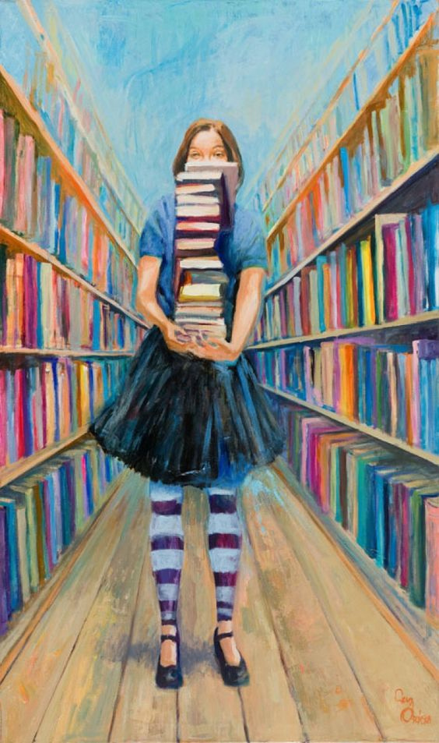
Ευχαριστώ!

